Slide 1

BÀI 2: CÂY TRỒNG VÀ CÁC YẾU TỐ CHÍNH TRONG TRỒNG TRỌT

Slide 2
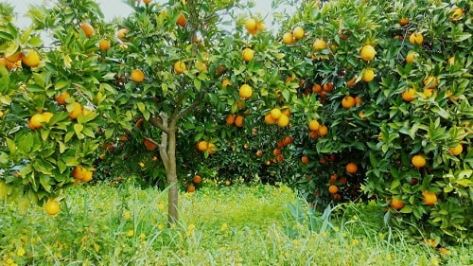
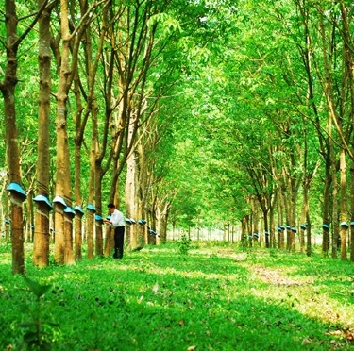
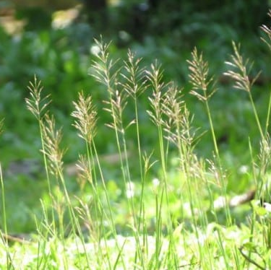

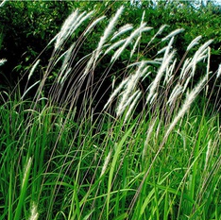
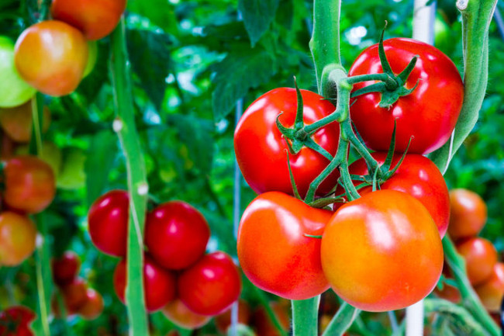
BÀI 2: CÂY TRỒNG VÀ CÁC YẾU TỐ CHÍNH TRONG TRỒNG TRỌT
Trong các hình sau, hình nào là cây trồng?
1
2
3
Hình 1: Cây cam
Hình 2: Cây cao su
Hình 3: Cây cỏ may
Hình 4: Cây hoa sen
Hình 5: Cây cỏ tranh
Hình 6: Cây cà chua
4
5
6

Slide 3
BÀI 2: CÂY TRỒNG VÀ CÁC YẾU TỐ CHÍNH TRONG TRỒNG TRỌT
Thế nào là cây trồng?
3
1
2
6
Cây trồng: là cây được thuần hóa, chọn lọc để trồng trọt đưa vào sản xuất nông nghiệp

Slide 4
Phân loại cây trồng
Phân loại theo nguồn gốc
Phân loại theo đặc tính sinh vật học
Phân loại theo mục đích sử dụng
Mỗi cách phân loại này sẽ được chia ra làm các nhóm nhỏ là gì?
Lấy ví dụ cụ thể cho từng phân nhóm?
Mỗi cách phân loại có ý nghĩa gì đối với trồng trọt?

Slide 5
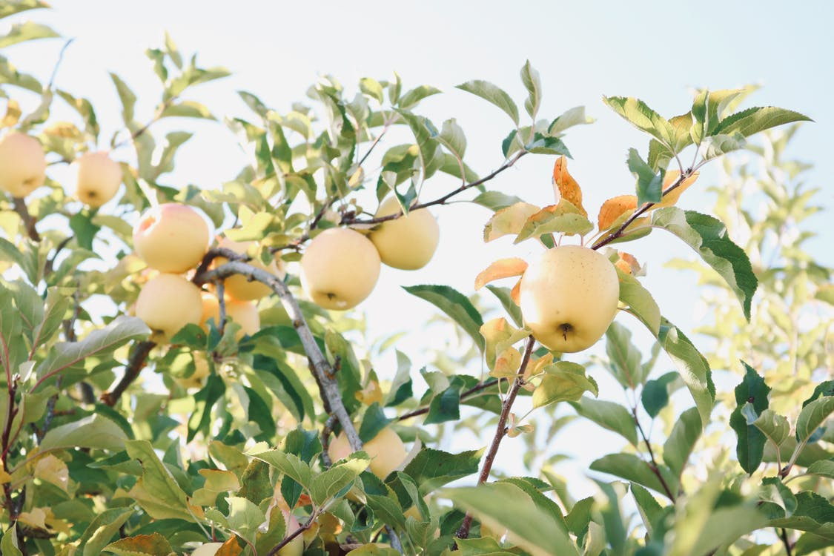
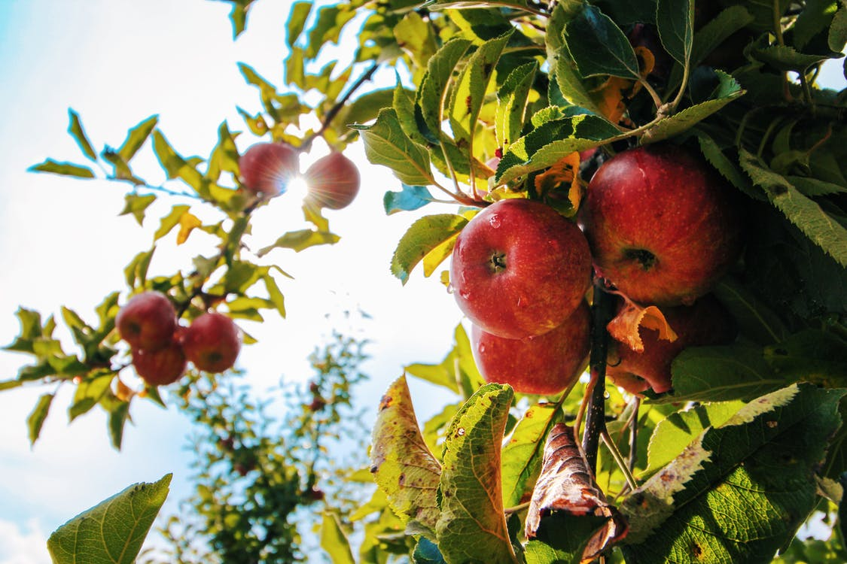
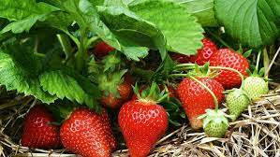
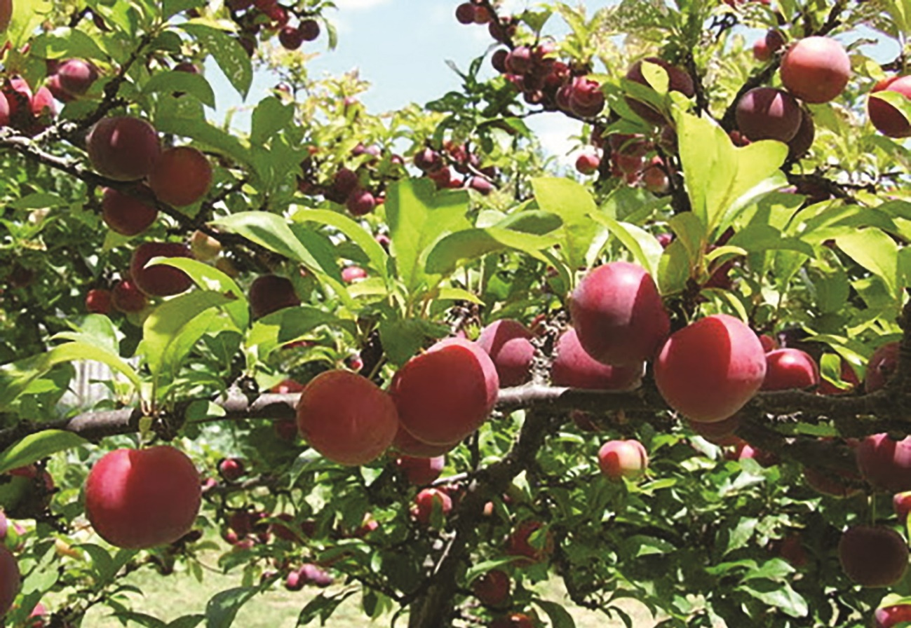
I. Phân loại cây trồng:
1. Phân loại theo nguồn gốc:
- Nhóm cây ôn đới: là những loại cây trồng có nguồn gốc từ những vùng có khí hậu ôn đới. Chúng thường được trồng ở những nơi có thời tiết mùa đông lạnh, mùa hè mát. Ở nước ta những tỉnh có khí hậu ôn đới như: Sơn La, Lào Cai, Lai Châu, Lạng Sơn, Hà Giang,....

Slide 6
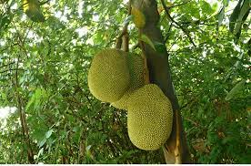
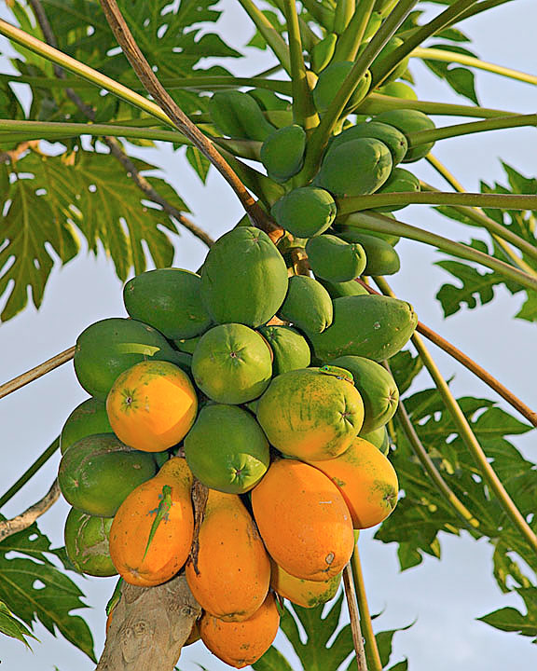
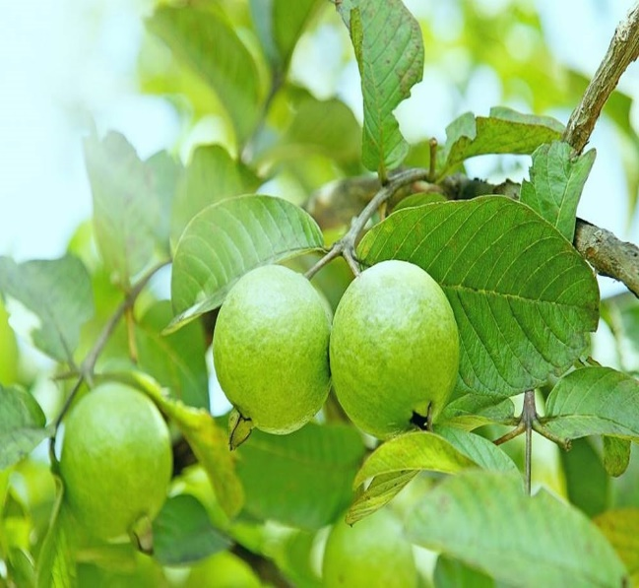
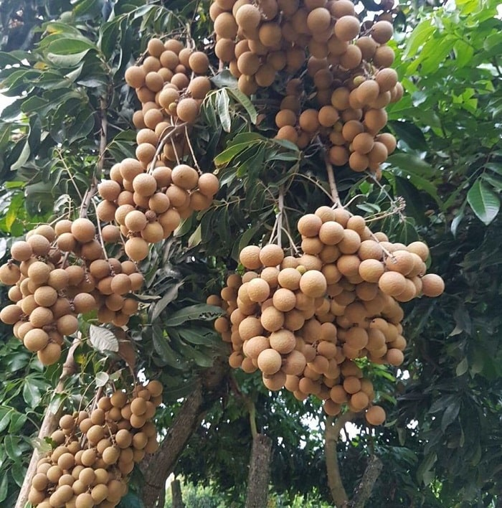
I. Phân loại cây trồng
1. Phân loại theo nguồn gốc
- Nhóm cây nhiệt đới: là những loại cây trồng có nguồn gốc từ những vùng có khí hậu nhiệt đới. Vì chúng không thể thích nghi và sinh trưởng ở điều kiện khí hậu lanh. Ngoài những môi trường này thì chúng có thể sinh sống và phát triển ở hầu hết các kiểu khí hậu còn lại

Slide 7
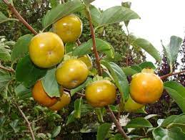
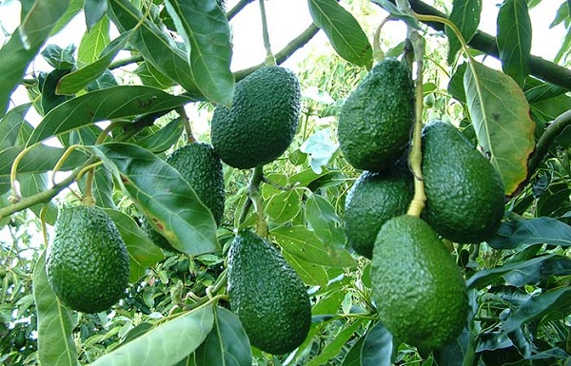
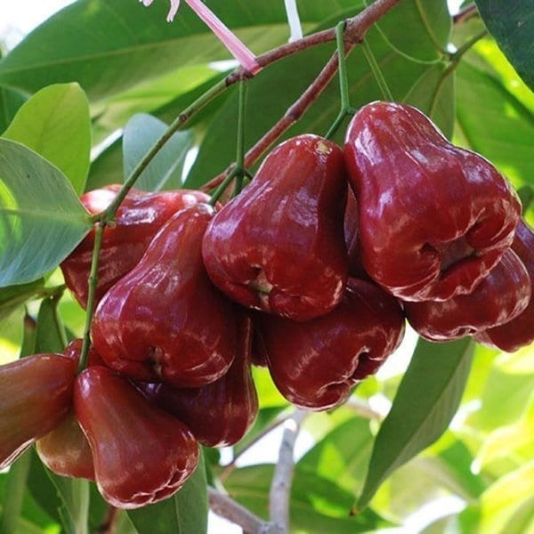
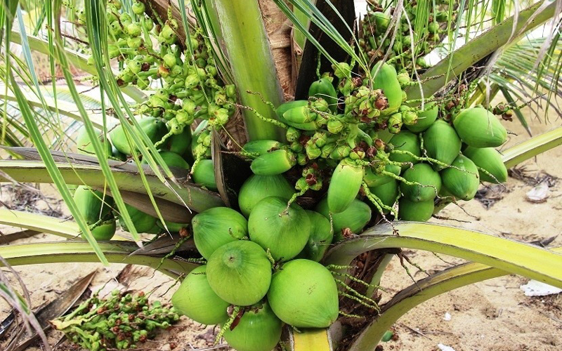
I. Phân loại cây trồng
1. Phân loại theo nguồn gốc
- Nhóm cây á nhiệt đới: là những loại cây về cơ bản có thể sinh trưởng, phát triển trong các điều kiện khí hậu giống với cây trồng nhiệt đới. Tuy nhiên, để cây á nhiệt đới có thể ra hoa, kết quả cần có điều kiện nhiệt độ lạnh nhất định. Vì vậy, cây trồng á nhiệt đới thường được trồng ở những nơi có mùa đông lạnh và mùa hè nóng ẩm.

Slide 8
Phân loại cây trồng
Phân loại theo nguồn gốc
Phân loại theo đặc tính sinh vật học
Phân loại theo mục đích sử dụng
*Ý nghĩa: Giúp người nông dân trồng các loài cây trồng đúng mùa, đúng thời vụ, trồng các loại cây trồng đạt chất lượng và năng suất tốt nhất.

Slide 9
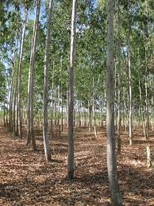
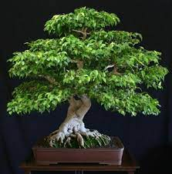
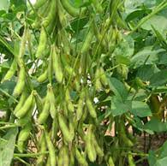
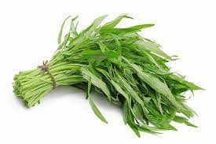
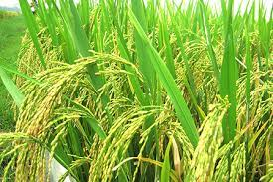
I. Phân loại cây trồng
2. Phân loại theo đặc tính sinh vật học
- Chu kì sống của cây trồng: là khoảng thời gian tính từ khi hạt bắt đầu nảy mầm, trải qua quá trình sinh trưởng, phát triển đến khi cây trở nên già cỗi và chết
Nhóm cây lâu năm
a. Theo chu kì sống:
Nhóm cây hàng năm

Slide 10
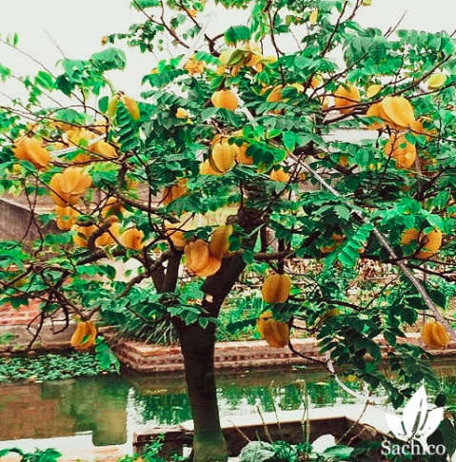
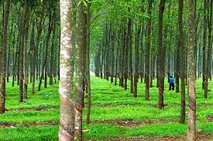
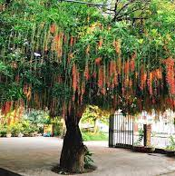
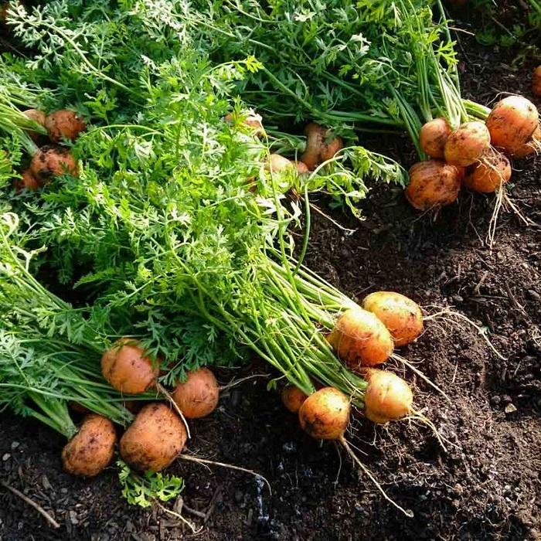
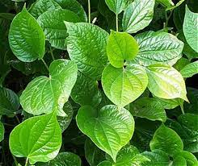
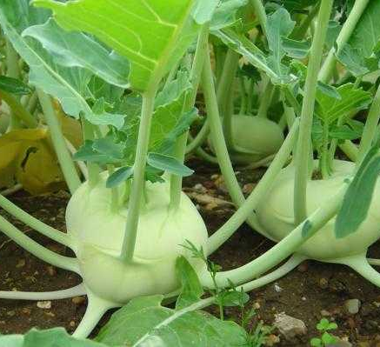
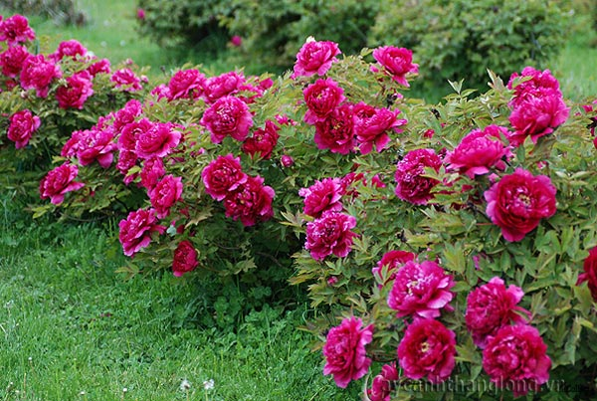
I. Phân loại cây trồng
2. Phân loại theo đặc tính sinh vật học
b. Theo khả năng hóa gỗ của thân:
Nhóm cây thân gỗ
Nhóm cây thân thảo
Cây thân gỗ là cây có thân hóa gỗ, sống lâu năm và có kích thước khác nhau
Cây thân thảo là cây có thân không hóa gỗ, cây thường nhỏ là có chu kì sống ngắn hơn cây thân gỗ

Slide 11
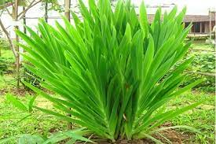
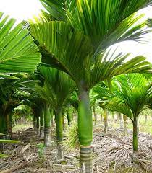
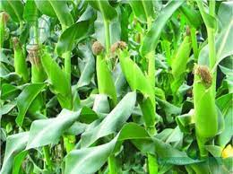
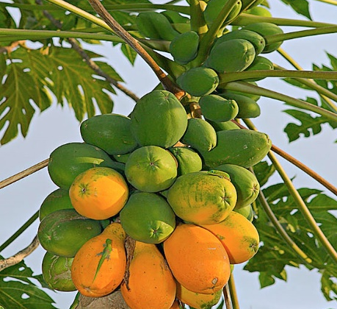
I Phân loại cây trồng: 2. Phân loại theo đặc tính sinh vật học
c. Phân loại cây trồng theo số lượng lá mầm:
Nhóm cây 1 lá mầm
Nhóm cây 2 lá mầm
Cây 1 lá mầm là cây có phôi của hạt chỉ có một lá mầm
Cây 2 lá mầm là cây có phôi của hạt có hai lá mầm

Slide 12
Phân loại cây trồng
Phân loại theo nguồn gốc
Phân loại theo đặc tính sinh vật học
Phân loại theo mục đích sử dụng
*Ý nghĩa: Giúp người nông dân trồng các loài cây trồng đúng mùa, đúng thời vụ, trồng các loại cây trồng đạt chất lượng và năng suất tốt nhất.
*Ý nghĩa: Giúp người nông dân trồng các loài cây trồng đúng mùa, đúng thời vụ, trồng các loại cây trồng đạt chất lượng và năng suất tốt nhất.

Slide 13
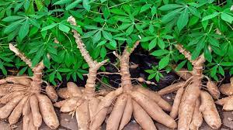
I Phân loại cây trồng: 3. Phân loại theo mục đích sử dụng:
Tùy vào mục đích sử dụng mà cây trồng được phân ra thành các nhóm:
Cây Lương thực

Slide 14
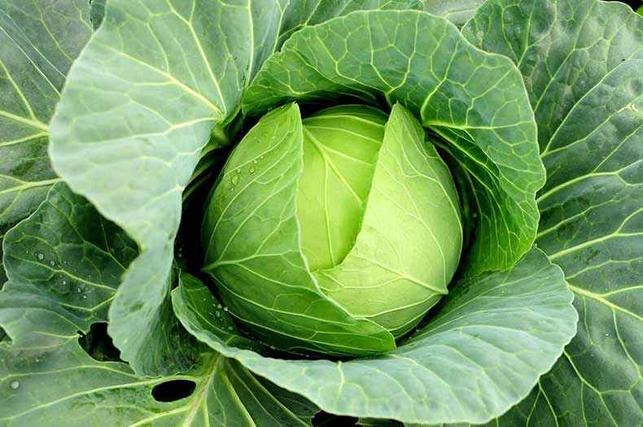
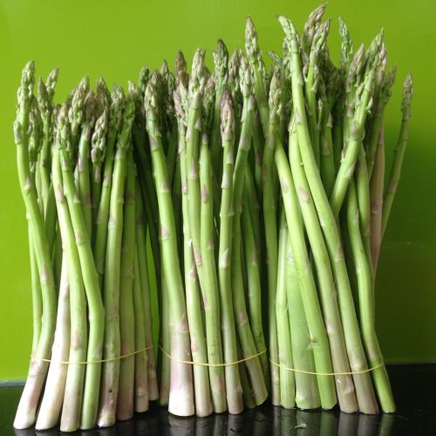
I Phân loại cây trồng:
3. Phân loại theo mục đích sử dụng:
Tùy vào mục đích sử dụng mà cây trồng được phân ra thành các nhóm:
Cây rau

Slide 15

I Phân loại cây trồng:
3. Phân loại theo mục đích sử dụng:
Tùy vào mục đích sử dụng mà cây trồng được phân ra thành các nhóm:
Cây ăn quả

Slide 16
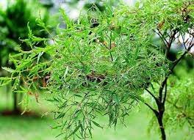
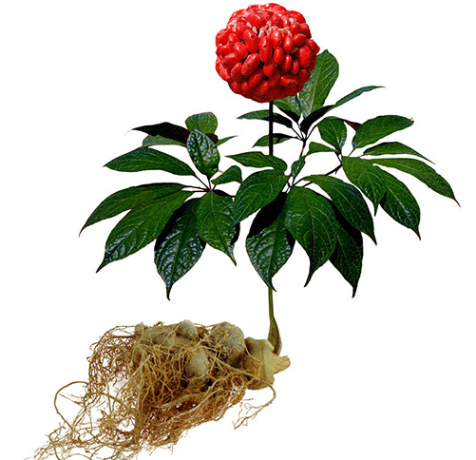
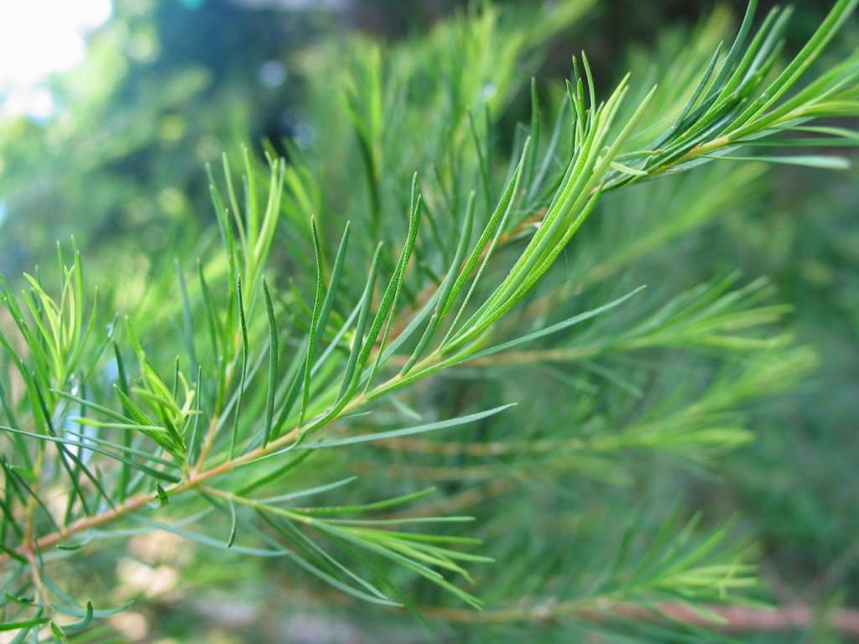
I Phân loại cây trồng:
3. Phân loại theo mục đích sử dụng:
Tùy vào mục đích sử dụng mà cây trồng được phân ra thành các nhóm:
Cây dược liệu

Slide 17
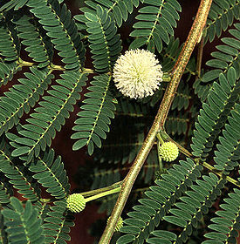
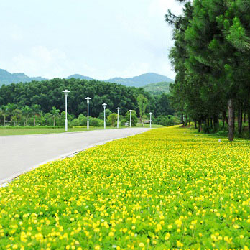
I Phân loại cây trồng:
3. Phân loại theo mục đích sử dụng:
Cây phân xanh
Cây hoa, cây cảnh:
Cây Công nghiệp
Cây cải tạo đất
Cây thức ăn chăn nuôi:
Cây lấy gỗ

Slide 18
Phân loại cây trồng
Phân loại theo nguồn gốc
Phân loại theo đặc tính sinh vật học
Phân loại theo mục đích sử dụng
*Ý nghĩa: Giúp người nông dân trồng các loài cây trồng đúng mùa, đúng thời vụ, trồng các loại cây trồng đạt chất lượng và năng suất tốt nhất.
*Ý nghĩa: Giúp người nông dân trồng các loài cây trồng đúng mùa, đúng thời vụ, trồng các loại cây trồng đạt chất lượng và năng suất tốt nhất.
*Ý nghĩa: Giúp người nông dân trồng các loài cây trồng đúng mùa, đúng thời vụ, trồng các loại cây trồng đạt chất lượng và năng suất tốt nhất.

Slide 19
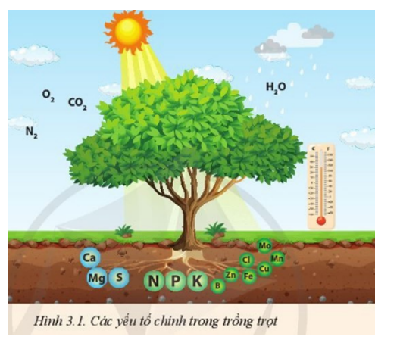
II. Một số yếu tố chính trong trồng trọt
Quan sát hình bên và cho biết những yếu tố nào ảnh hưởng đến trồng trọt?
Giống cây trồng
Ánh sáng
Nhiệt độ
Nước và độ ẩm
Đất trồng
Dinh dưỡng
Kĩ thuật canh tác

Slide 20
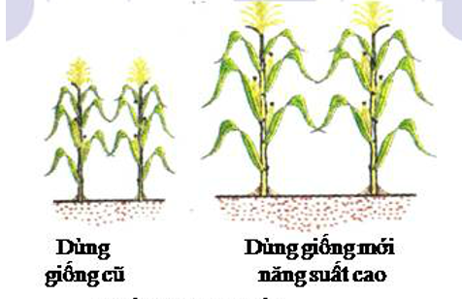
II. Một số yếu tố chính trong trồng trọt
Giống cây trồng:
Giống cây trồng là một trong những yếu tố quan trọng nhất của quy trình trồng trọt.
Trong cùng điều kiện, chăm sóc như nhau nhưng giống cây trông khác nhau thì khả năng sinh trưởng, phát triển, cho năng suất và chất lượng sản phẩm khác nhau

Slide 21
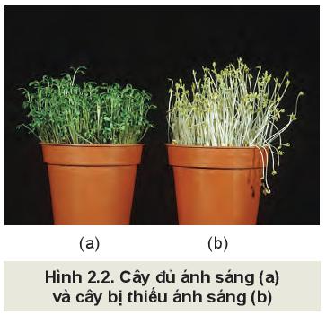
II. Một số yếu tố chính trong trồng trọt
2. Ánh sáng:
Ánh sáng là yếu tố không thể thiếu đối với tất cả các loại cây trồng
Mỗi loại cây trồng thích hợp với cường độ ánh sáng khác nhau

Slide 22
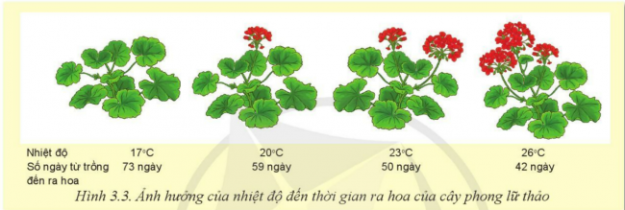
II. Một số yếu tố chính trong trồng trọt
3. Nhiệt độ:
Ảnh hưởng trực tiếp đến các quá trình hô hấp, quang hợp, thoát hơi nước, hấp thu nước và dinh dưỡng của cây trồng.
Mỗi loại cây trồng thích hợp với nhiệt độ khác nhau

Slide 23
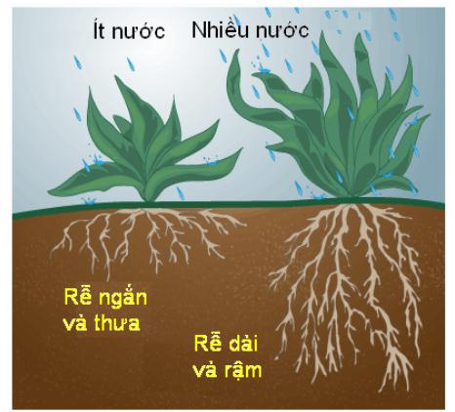
II. Một số yếu tố chính trong trồng trọt
4. Nước và độ ẩm:
Nước có vai trò to lớn đối với cây trồng, trực tiếp tham gia vào quá trình quang hợp.
-Độ ẩm đất quá thấp hoặc quá cao sẽ ức chế hoạt động của các vi sinh vật đất.

Slide 24
II. Một số yếu tố chính trong trồng trọt
5. Đất trồng:
Đất trồng có vai trò dự trữ và cung cấp chất dinh dưỡng, nước và không khí cho cây trồng. Đất giúp trao đổi khí giữa rễ cây và môi trường, giữ cho cây đứng vững.

Slide 25
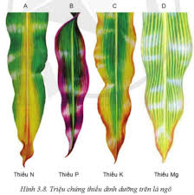
II. Một số yếu tố chính trong trồng trọt
6. Dinh dưỡng:
Cây trồng cần được cung cấp đầy đủ chất dinh dưỡng để sinh trưởng, phát triển và cho năng suất. Nếu thiếu hoặc thừa dinh dưỡng đều ảnh hưởng xấu đến cây trồng, gây thiệt hại kinh tế cho người trồng trọt.

Slide 26
II. Một số yếu tố chính trong trồng trọt
7. Kĩ thuật canh tác:
Để cây trồng sinh trưởng, phát triển tốt, cần áp dụng những biện pháp nào? Vì sao?
Kỹ thuật làm đất:
Luân canh cây trồng:
Thời vụ gieo trồng
Mật độ gieo trồng

